Slide 1
ALGORITMA DAN PEMROGRAMAN TERSTRUKTUR

Slide 2
Cara mendeskripsikan masalah dengan komputer
menjabarkan masalah
merinci langkah untuk menyelesaikan masalah
membuat sarana interaksi manusia-komputer

Slide 3
Masalah
Algoritma
Program Komputer
Solusi

Slide 4
Apakah Algoritma itu?
Algorism = algorithm
nama penulis buku Arab yaitu Abu Ja’far Muhammad ibnu Musa Al-Khuwarizmi
Algoritma adalah:
penyusunaan aspek proses logika dari suatu pemecahan masalah tanpa melihat karakteristik bahasa pemrograman yang akan digunakan
urutan notasi logika yang merupakan hasil analisis dan rancangan sistematik dari strategi pemecahan masalah, untuk menggambarkan urutan langkah kerja yang jika dikerjakan akan membawa ke tujuannya.
urutan logika langkah kerja untuk menyelesaikan suatu masalah.

Slide 5
Ciri-ciri algoritma yang baik
Algoritma memiliki logika perhitungan atau metode yang tepat dalam menyelesaikan masalah.
Menghasilkan output yang tepat dan benar dalam waktu yang singkat.
Algortima ditulis dengan bahasa yang standar secara sistematis dan rapi sehingga tidak menimbulkan arti ganda (ambiguous).
Algoritma ditulis dengan format yang mudah dipahami dan mudah diimplementasikan kedalam bahasa pemrograman.
Semua operasi yang dibutuhkan terdefinisi dengan jelas.
Semua proses dalam algoritma harus berakhir setelah sejumlah langkah dilakukan.

Slide 6
Konsep Pemrograman Terstruktur
Mengandung teknik pemecahan masalah yang tepat dan benar.
Memiliki algoritma pemecahan masalah yang bersifat sederhana, standar dan efektif dalam menyelesaikan masalah.
Teknik penulisan program memiliki struktur logika yang benar dan mudah dipahami.
Program semata-mata terdiri dari tiga struktur yaitu sequence structure, looping structure dan selection structure.
Menghindarkan penggunaan instruksi GOTO (peralihan proses tanpa syarat tertentu) yang menjadikan program tidak terstruktur lagi.
Membutuhkan biaya testing rendah.
Memiliki dokumentasi yang baik.
Membutuhkan biaya perawatan dan pengembangan yang rendah.

Slide 7
Penyajian Algoritma
Structure english dan Pseudocode
Flowchart

Slide 8
Structure English dan Pseudocode
Basis dari structure English adalah bahasa Inggris, tetapi juga bisa digunakan bahasa yang mudah dipahami.
Pseudocode berasal dari kata pseudo yang berarti imitasi/mirip/menyerupai dan code yang berarti program.

Slide 9
Contoh
Structure english
Baca panjang, lebar
Luas persegi panjang adalah panjang kali lebar
Tampilkan Luas
Pseudocode dengan C++
Int panjang, lebar
Luas = panjang * lebar
Printf Luas

Slide 10
Flowchart
Dalam structure English / struktur Indonesia digambarkan tahap-tahap penyelesaian masalah dengan menggunakan kata-kata (teks). Kelemahan cara ini adalah dalam penyusunan algoritma sangat dipengaruhi oleh tata bahasa pembuatnya, sehingga kadang- kadang orang lain sulit memahaminya. Oleh sebab itu kemudian dikembangkan metode yang menggambarkan tahap-tahap pemecahan masalah dengan merepresentasikan simbol- simbol tertentu yang mudah dimengerti, mudah digunakan dan standar. Salah satu penulisan simbol tersebut adalah dengan menggunakan flowchart.

Slide 11
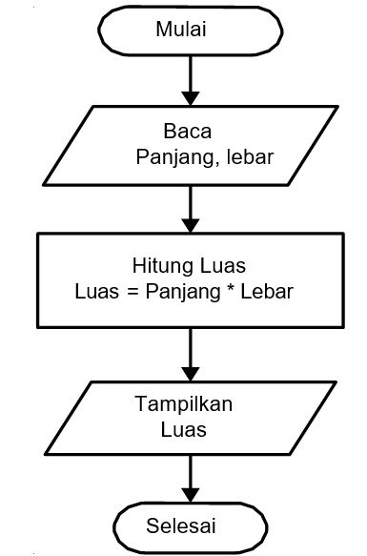
Flowchart
Start/ stop
Operasi input/output
Proses
Percabangan
penghubung

Slide 12
Pedoman membuat flowchart
Flowchart dibuat dari atas ke bawah dimulai dari bagian kiri suatu halaman.
Kegiatan dalam flowchart harus ditunjukkan dengan jelas.
Kegiatan dalam flowchart harus jelas dimana akan dimulai dan dimana akan berakhir.
Kegiatan yang ada dalam flowchart digunakan kata yang mewakili pekerjaan.
Kegiatan dalam flowchart harus sesuai dengan urutannya.
Kegiatan yang terpotong dihubungkan dengan simbol penguhubung.
Simbol-simbol yang digunakan flowchart adalah simbol-simbol standar.

